Slide 1
VCS
Git
Version Control System
Система Контролю Версій

Slide 2
Система контролю версій
Це система, яка записує зміни у файл або набір файлів протягом часу і дозволяє повернутися пізніше до певної версії
CКВ дозволяє повернути файли до стану, в якому вони були до змін, повернути проект до вихідного стану, побачити зміни, побачити, хто останній змінював щось і викликав проблему, хто поставив завдання і коли та багато іншого.
Використання СКВ також означає в цілому, що якщо ви зламали щось або втратили файли, ви можете спокійно все виправити. На додаток до всього, ви отримаєте все це без будь-яких додаткових зусиль.

Slide 3

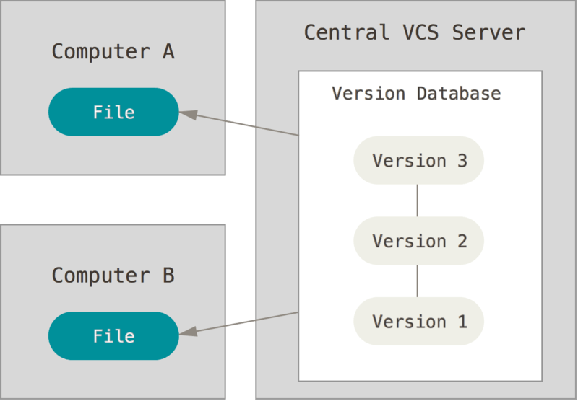
Види СКВ
Локальні:
простою базою даних, яка зберігає записи про всі зміни у файлах
неможливість взаємодіяти з іншими розробниками
Централізовані:
єдиний сервер, що містить усі версії файлів, і кілька клієнтів, які отримують файли з цього централізованого сховища
єдина точка відмови

Slide 4
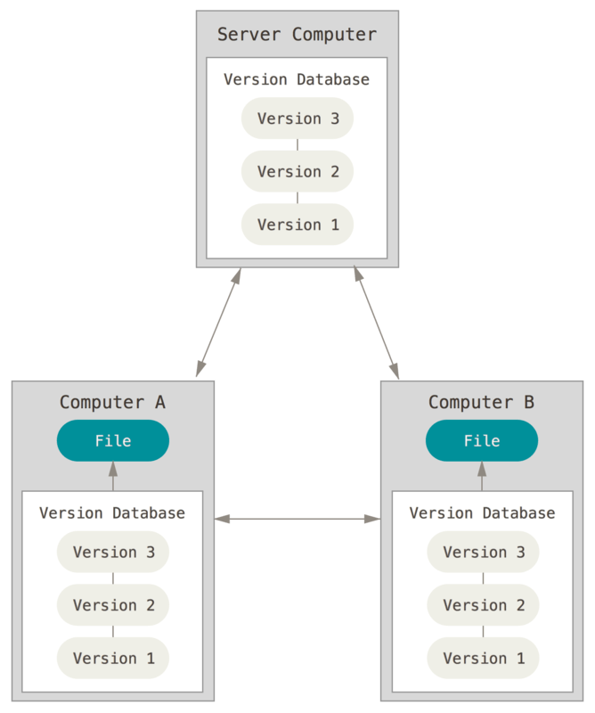
Види СКВ
Розподілені:
клієнти не просто завантажують знімок всіх файлів (стан файлів на певний момент часу) - вони повністю копіюють репозиторій. У цьому випадку, якщо один із серверів, через який розробники обмінювалися даними, помре, будь-який репозиторій клієнта може бути скопійований на інший сервер для продовження роботи. Кожна копія репозиторію є повним бекапом всіх даних.

Slide 5
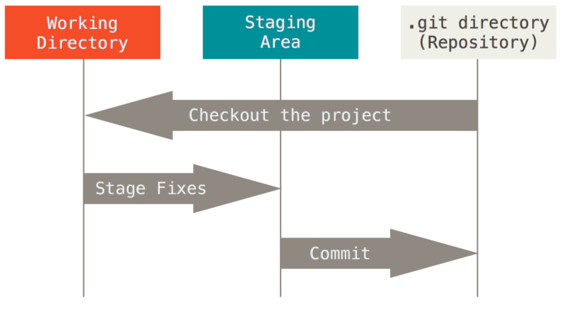
Три секції git-проєкту

Slide 6
Три секції git-проєкту
.git директорія — це те місце, де Git зберігає метадані та базу об'єктів вашого проекту. Це найважливіша частина Git, і це частина, яка копіюється при клонуванні репозиторію з іншого комп'ютера.

Slide 7
Три секції git-проєкту
Робоча директорія є знімком версії проекту. Файли розпаковуються зі стиснутої бази даних у Git-директорії та розташовуються на диску, щоб їх можна було змінювати та використовувати.

Slide 8
Три секції git-проєкту
Область підготовлених файлів (staging area) — це файл, що зазвичай знаходиться у вашій .git-директорії, в ньому міститься інформація про те, які зміни потраплять до наступного комміту.
Цю область ще називають "індекс", проте називати її stage-область також загальноприйнято.

Slide 9
Базовий підхід у роботі
Ви змінюєте файли у вашій робочій директорії.
Ви вибірково додаєте в індекс(stage area) лише ті зміни, які мають потрапити до наступного коміту, додаючи тим самим знімки лише цих змін до області підготовлених файлів.
Коли ви робите комміт, використовуються файли з індексу як є, і цей знімок зберігається у вашу .git директорію (репозиторій).

Slide 10
Стан файлу в Git
Кожен файл у вашому робочому каталозі може перебувати глобально в одному з двох станів: під версійним контролем (що відслідковуються) і ні (не відслідковуються).
Файли, що відслідковуються — це файли, які були в останньому знімку стану проекту; вони можуть бути незміненими(unmodified), зміненими(modified) або підготовленими до коміту(staged). Якщо коротко, то файли, що відслідковуються - це ті файли, про які знає Git.
Файли, що не відслідковуються — це все інше, будь-які файли у вашому робочому каталозі, які не входили у ваш останній знімок стану та не підготовлені до комміту.
Як тільки ви відредагуєте файли, Git розглядатиме їх як змінені, оскільки ви змінили їх з моменту останнього комміту.

Slide 11
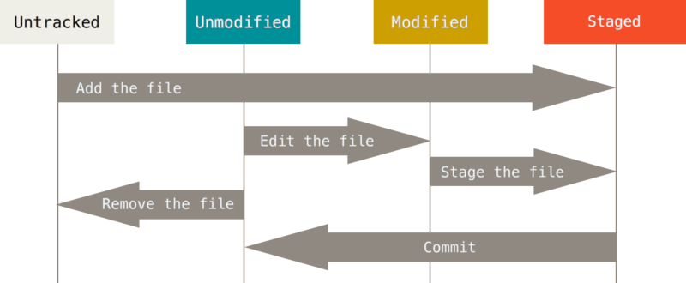
Життєвий цикл файлу

Slide 12
Початкове налаштування git
git config --global user.name "John Doe"
git config --global user.email youremail@gmail.com
git config --global init.defaultBranch main
git config --global core.editor kate - для Linux/MacOS
git config --global core.editor notepad - для Windows
git config --global core.autocrlf true - для Windows
git config --global core.autocrlf input - для Linux и MacOS
Переглянути встановлені настройки:
git config --list
Notes:
https://developer.mozilla.org/ru/docs/%D0%A1%D0%BB%D0%BE%D0%B2%D0%B0%D1%80%D1%8C/CRLF

Slide 13
Створення Git-репозиторію
Для створення Git-репозиторію у вас два способи:
По-перше, git init. Ця команда створює в поточній директорії нову піддиректорію з ім'ям .git, містить всі необхідні файли репозиторію - структуру Git-репозиторія.
По-друге, клонування існуючого репозиторію з іншого сервера. git clone <url>. Під час виконання з сервера забирається кожна версія кожного файлу з історії проекту.

Slide 14
Запис змін до репозиторію
Основний інструмент для визначення, які файли у якому стані - git status
Щоб почати відстежувати (додати версійний контроль) новий файл - команда git add <path>
Найпростіший спосіб зафіксувати зміни — це виконати git commit

Slide 15
Перегляд історії репозиторію
Одним з основних та найпотужніших інструментів для цього є команда git log.
Якщо ви бажаєте побачити скорочену статистику для кожного комміту, ви можете використовувати опцію --stat.
Опція --pretty змінює формат виводу, опції short, full и fuller.
Цікавою опцією є format, яка дозволяє вказати формат для виводу інформації.

Slide 16
Операції скасування (відміни)
Якщо ви хочете переробити коміт - внесіть необхідні зміни, додайте їх в індекс і зробіть коміт ще раз, вказавши параметр --amend
Скасування індексації файлу
git reset HEAD <file>...
Скасування змін у файлі
git checkout -- <file>...
Якщо ви хочете зберегти зміни у файлі, але прямо зараз їх потрібно скасувати, то є способи зробити це краще.

